Slide 1
Moodul 4: Plastide kasutamise mõju taimestikule ja loomastikule
Tõsta oma häält plasti vastu

Slide 2
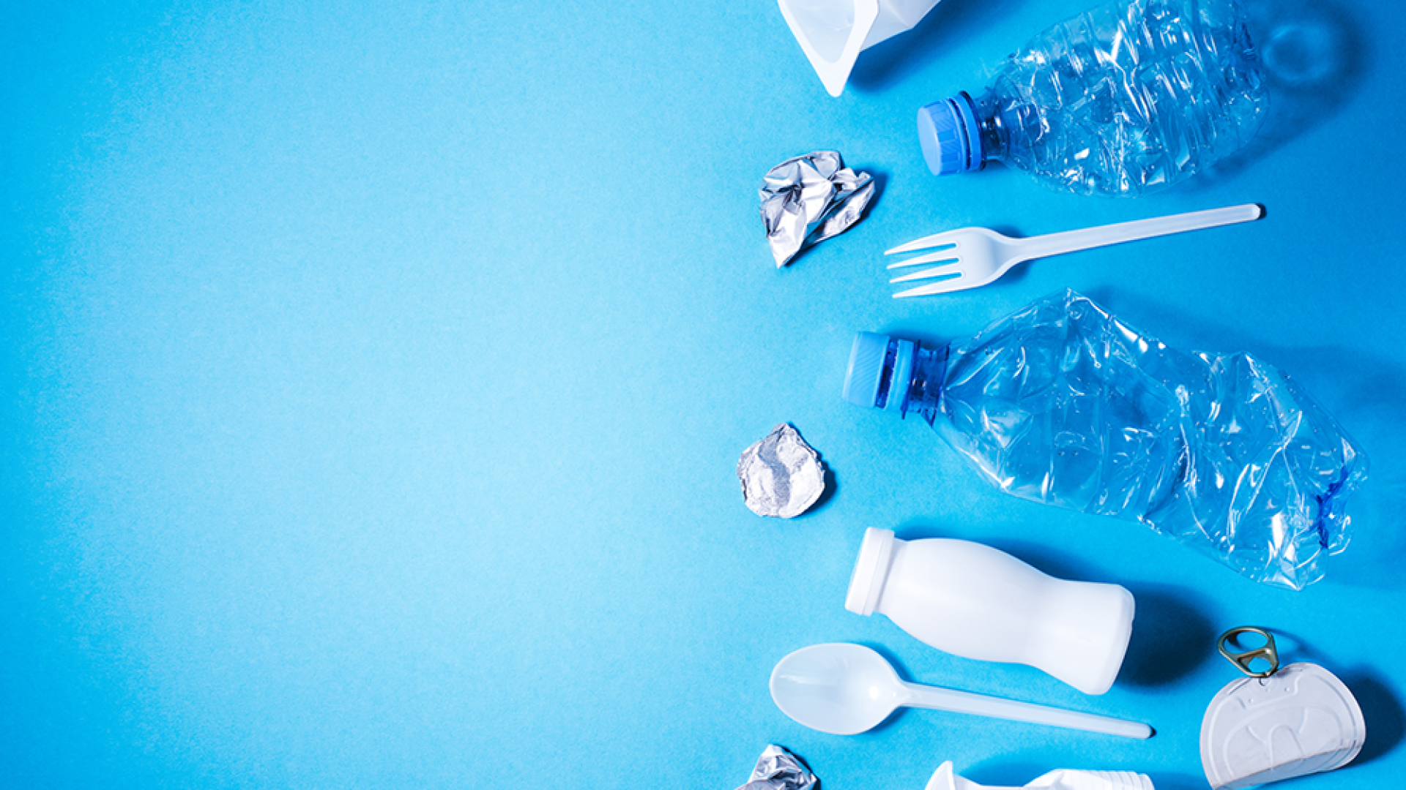
Sissejuhatus
Taimestik ja loomastik on kõige enam kahjustatud ja mõjutatud plastikust.
Õppe-eesmärgid:
Tutvu plastreostuse ja plastijäätmete kohta.
Tutvuge plastreostuse kahjulike tagajärgedega.
Õppige, kuidas plastreostus mõjutab negatiivselt taimestikku ja loomastikku.
Stimuleerida keskkonnateadlikkust.
Inimtegevuse mõju ja tagajärgede kriitiline analüüs.
Õpiväljundid:
Kirjeldage, mis on reostus.
Kirjeldage plastijäätmete mõju ja tagajärgi.
Tehke kindlaks plastikreostuse ohud taimestikule ja loomastikule.
Mõtiskleda oma käitumise üle seoses plastiku kasutamise ja jäätmetega.
Mõtiskleda selle üle, kuidas vähendada oma plastikasutust.
Mõtle, kuidas tegutseda.

Slide 3
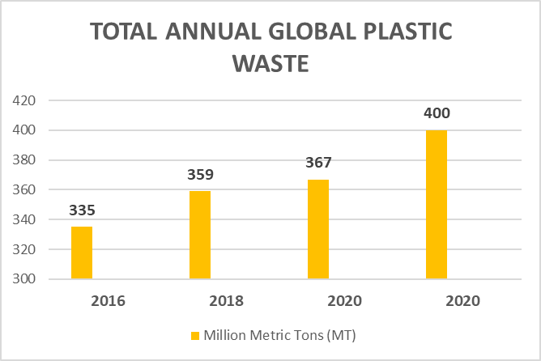
Teoreetiline sessioon: Põhiteema
Viimase 70 aasta jooksul on meie sõltuvus plastikust äärmiselt kasvanud ja saavutanud jätkusuutmatu taseme.
Plastikreostuse kogus on viimastel aastakümnetel jõudnud üle 400 miljoni tonni.

Slide 4
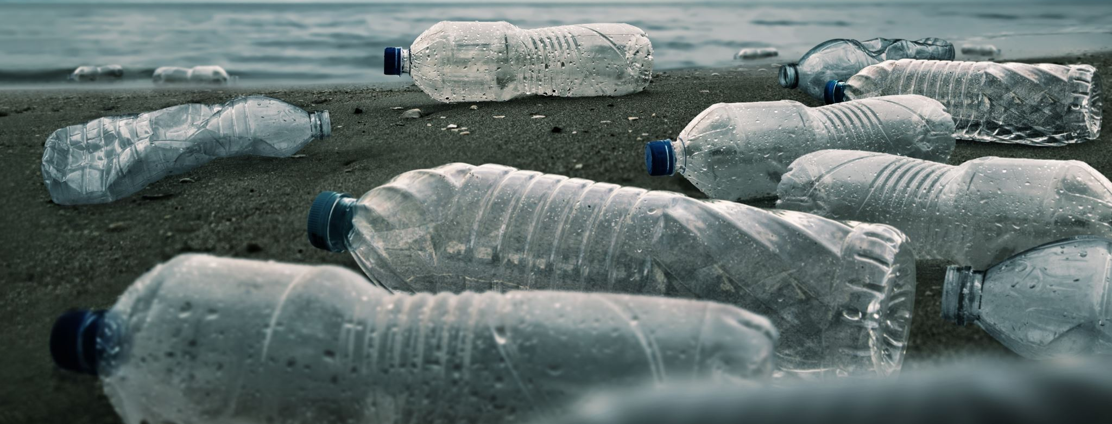
Teoreetiline sessioon: Põhiteema
Plastikreostus: kõik need jäätmed, mis ei jõua prügikasti ega korralikku prügilasse, vaid satuvad pigem keskkonda.
Plastikreostus on inimtegevuse tulemus.
Plastijäätmed = pudelid, konteinerid, kotid, karbid, pakendid = kantakse jõgedesse, ookeanidesse, metsadesse, parkidesse.
Igal aastal satub meie looduslikku ökosüsteemi 12 miljonit tonni plasti > hinnanguliselt.

Slide 5
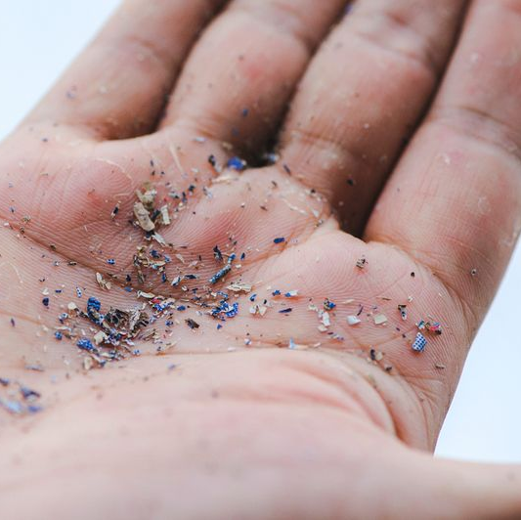
Teoreetiline sessioon: Põhiteema
Plastik ei lagune nagu teised materjalid, see ei lagune bioloogiliselt, vaid laguneb paljudeks 5 mm pikkusteks pisikesteks tükkideks, mida nimetatakse mikroplastiks, ja seejärel lagunevad need nanoosakesteks, mille suurus on alla 0,1 mikromeetri.
Pikk ja aeganõudev protsess.

Slide 6
Üksus 1: Plastikreostuse mõju loomastikule
Plastikreostus ja plastijäätmed mõjutavad tõsiselt maismaaloomi.
Looduslikud loomad jäävad kergesti plastikust lõksu ja takerduvad sellesse > see võib takistada neid liikumast ja toidu otsimisest, mistõttu nad muutuvad haavatavamaks saagiks.
Pesukarud pistavad oma pead plastkonteineritesse toidujääke otsides, mille tulemuseks on jäsemete kaotamine ja lõikehaavad.
Linnud jäävad plastikust rõngaste joogihoidjatesse lõksu, kaotades seega võime lennata ja jahti pidada.
Hirved püüavad oma sarved nööriga kinni.
Loomad ei suuda eristada, kas midagi on valmistatud plastist või mitte.

Slide 7
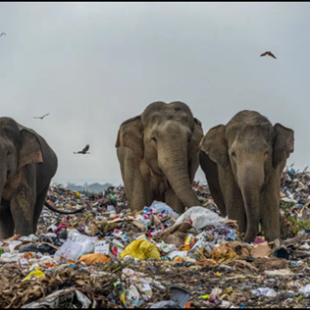
Üksus 1: Plastikreostuse mõju loomastikule
Probleemid:
Sügavad lõiked ja viilud kehadel.
Ülekuumenemine.
Suffocation.
Dehüdratsioon.
Nälgimine.
Surm.
Plasti ja mikroplasti allaneelamise korral = soolestiku ummistumine, maksa- ja rakukahjustused, reproduktiivsüsteemi häired, väljasuremisoht, surmaoht. Plastist pärinevad kemikaalid jõuavad loomade mao ja imenduvad > plastmass liigub mööda toiduahelat edasi.

Slide 8
2. peatükk: Plastreostuse mõju taimestikule
Plastid ja mikroplastid jõuavad kanalisatsioonisüsteemide ja reovee kõrvaldamise tõttu pinnasesse ja veeallikatesse ning see viib:
Pinna all elavate liikide (lestad, vastsed jne) vähenemine.
Vähem viljakas pinnas.
kahjulike kemikaalide sattumine pinnasesse, mis häirivad elusolendite hormoonsüsteemi ja muudavad mulla koostist > vee aurustumise suurenemine, põua oht.
Fotosünteesi võimsuse katkestamine.
Toidu saastumine mikroplastiga > õunad: 195 500 plastiosakest grammi kohta, pirnid: 189 500, brokoli ja porgandid: 100 000.
Kahjulik doominoefekt kõigile taimedele = ei ole kasvu ja väiksem tootlikkus.
Mõju inimeste tervisele.

Slide 9
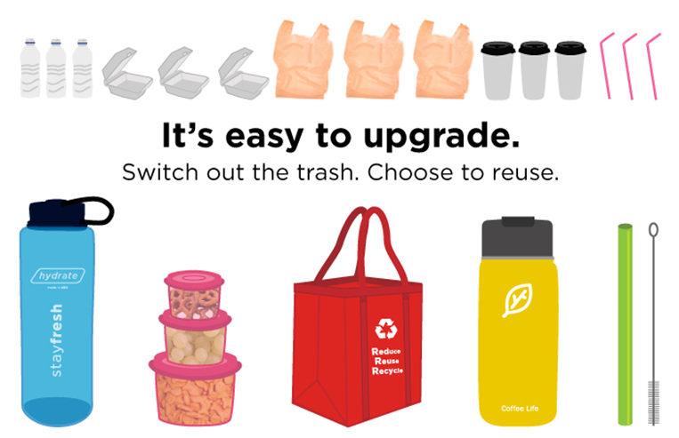
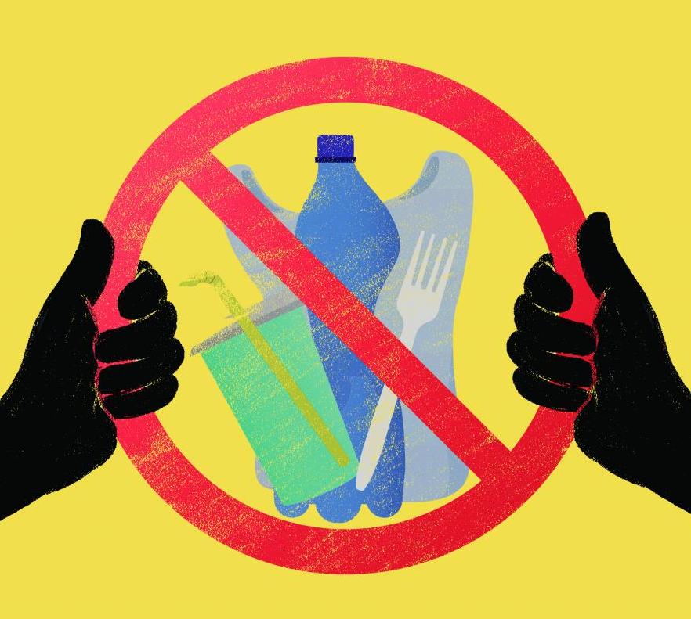
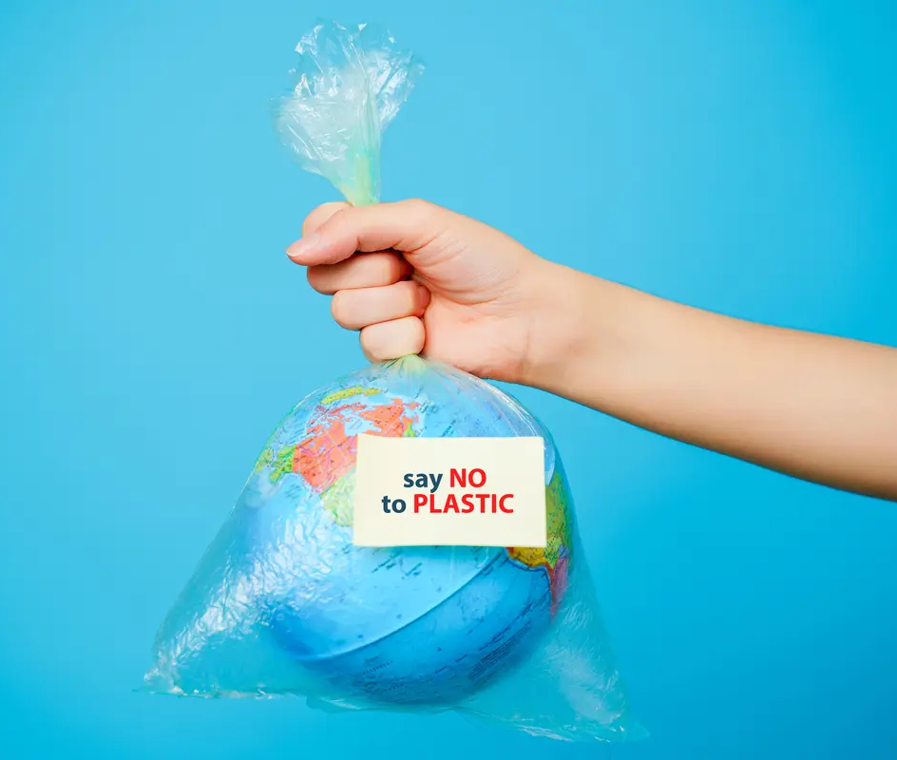
3. peatükk: Mida me saame teha, et päästa taimestikku ja loomastikku plastikreostuse eest?
Vältige ühekordselt kasutatavat plasti (söögiriistad, tassid, taldrikud, pudelid, kõrred) > valige korduvkasutatavad anumad.
Võtke oma konteinerid/kotid kaasa, kui lähete sisseoste tegema.
Taaskasutage ja taaskasutage.
Korjake prügi kokku.
Sorteerige jäätmed eraldi prügikastidesse vastavalt kategooriatele.

Slide 10
Praktiline sessioon: Tegevus A4.1
Tegevuse pealkiri: Planeedi päästmine
Kestus: 60 minutit.
Eesmärgid: innustada inimesi tegema midagi meie planeedi heaks, tõsta teadlikkust plastijäätmete mõjust ja ohtudest taimestikule ja loomastikule.
Materjalid: prügikott, kindad ja kannatlikkus.
Juhised:
Kandke riidest kindaid.
Korjake prügi - pudelid, konteinerid, purgid, kotid jne. - pargis, jõe/järve/mere ääres/, oma naabruskonnas.
Jagage oma pilti sotsiaalvõrgustikes ja lisage meie hashtag #RescueProject.

Slide 11
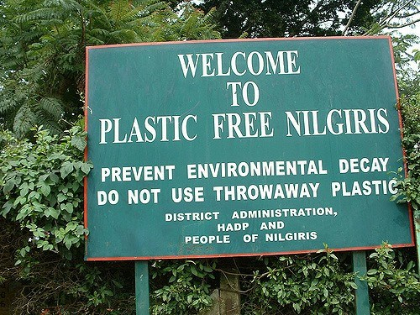
Praktiline sessioon: Tegevus A4.2
Tegevuse pealkiri: Plastivaba kampaania
Kestus: 20 minutit.
Eesmärk: tõsta teadlikkust plasti mõjudest ja ohtudest loomadele.
Materjalid: loe kaks artiklit selle kohta, kuidas plastivaba kampaania.
Juhised:
Lugege artikleid "Plastic Pollution Free Campaign" ja "How a Plastic-Free Campaign became Nilgiris' success Story" - kampaania kohta, mis algatati plastikeelu propageerimiseks Lõuna-Indias pärast seda, kui lehmad on neelanud plasti alla, kui nad on prügimägedesse sattunud.
Reflekteeri. Kas te olete nõus plastmasside keelustamisega? Kas olete nõus karistusega plastikeelu rikkumise eest? Kas liituksite Rohelise brigaadiga?
Arutage oma sõpradega, milliseid ohte kujutavad endast plastijääkide allaneelamine loomadele.

Slide 12
Täiendavad õppevahendid
R4.1: Mis on plastikreostus? = videokarikatuur plastikust ja selle mõjust ookeanidele, maadele ja loomadele.
R4.2: National Geographici artikkel India hinduistlike templite kohta, mis võtsid seisukoha ühekordselt kasutatava plasti vastu pärast 20-aastase metsiku elevandi surma, mille põhjuseks oli plastiku allaneelamine.
R4.3: Keep Britain tidy = Suurbritannias tegutseva organisatsiooni veebisait, mille peamised eesmärgid on: plastmassist prügi eemaldamine, tulevaste põlvkondade harimine ja ringlussevõtu suurendamine.
R4.4: WWF = plastijäätmete mõju ja probleeme kirjeldav veebileht; kampaania "No Plastic in Nature".

Slide 13
Viited
B1 Botany One (2019). Microplastics could pose a threat to plants. Retrieved April 6, 2023, from https://botany.one/2019/03/microplastics-could-pose-a-threat-to-plants/.
Environment (2020). How Does Plastic Affect Animals, and How Can We Help? Retrieved April 6, 2023, from https://environment.co/plastic-pollution-affects-animals/.
Factory Direct. What is the Plastic Pollution Impact on Wildlife. Retrieved April 6, 2023, from https://www.factorydirectpromos.com/blog/what-is-the-plastic-pollution-impact-on-wildlife/.
Forschungsverbund Berlin. An underestimated threat: Land-based pollution with microplastics. ScienceDaily. Retrieved April 6, 2023, from www.sciencedaily.com/releases/2018/02/180205125728.htm.
Ghosh D., Sarkar A., Gosh Basu A., Roy S. Effect of plastic pollution on freshwater flora: A meta-analysis approach to elucidate the factors influencing plant growth and biochemical markers, Water Research, Volume 225, 119114 (2022), ISSN 0043-1354, https://doi.org/10.1016/j.watres.2022.119114.
Greenpeace East Asia (2020). 3 Everyday Foods that Contain Microplastics. Retrieved April 6, 2023, from https://www.greenpeace.org/eastasia/blog/6016/3-everyday-foods-that-contain-microplastics/#:~:text=Apples%20had%20one%20of%20the,100%2C000%20plastic%20particles%20per%20gram.

Slide 14
Keep Britain Tidy. Plastic’s Impact on Wildife. Retrieved April 6, 2023, from https://www.keepbritaintidy.org/get-involved/support-our-campaigns/plastic-challenge/impact-wildlife#:~:text=Plastic%20is%20toxic%20and%20can,leading%20to%20depletions%20in%20populations.
Krehl, A., Schöllkopf, U., Májeková, M. et al. Effects of plastic fragments on plant performance are mediated by soil properties and drought. Sci Rep 12, 17771 (2022). https://doi.org/10.1038/s41598-022-22270-5
Lai O. (2022). The Detrimental Impacts of Plastic Pollution on Animals. Retrieved April 6, 2023, from https://earth.org/plastic-pollution-animals/.
Marsh J. (2020). How Does Plastic Affect Animals, and How Can We Help? Retrieved April 6, 2023, from https://environment.co/plastic-pollution-affects-animals/.
National Geographic (2018). To honor an elephant, Indian temples are going plastic-free. Retrieved April 6, 2023, from https://www.nationalgeographic.com/environment/article/kerala-india-hindu-temples-go-plastic-free.
Sparkoncept. How does Plastic kill Plants? Retrieved April 6, 2023, from https://sparkoncept.com/how-does-plastic-kill-plants/.
United Nations Environmental Program (2021). Plastic planet: how tiny plastic particles are polluting our soil. Retrieved April 6, 2023, from https://www.unep.org/news-and-stories/story/plastic-planet-how-tiny-plastic-particles-are-polluting-our-soil#:~:text=Toxic%20effects&text=Chlorinated%20plastic%20can%20release%20harmful,species%20that%20drink%20the%20water.
United Nations Environmental Program. Plastic Pollution. Retrieved April 6, 2023, from https://www.unep.org/plastic-pollution.

Slide 15
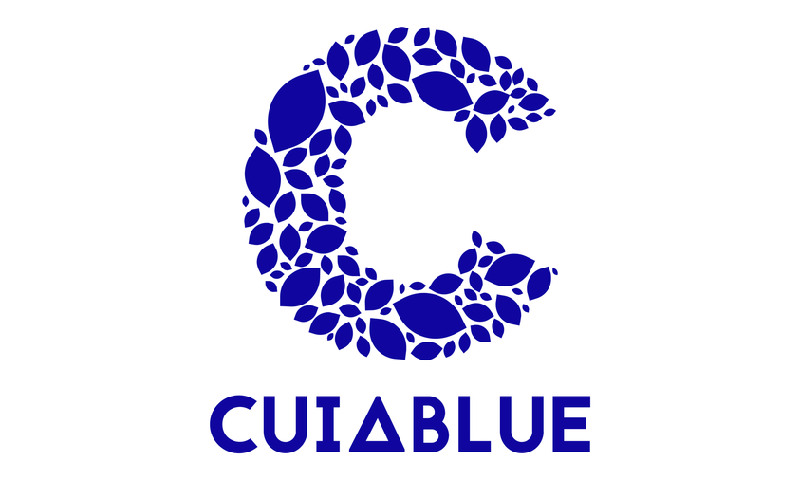
www.rescue.erasmus.site
Instagram: rescue.Erasmus
Facebook: Rescue - Raise your voice against plastic
YouTube: @rescue-raiseyourvoice
The project is co-financed by the European Commission through the Erasmus+ Programme
Funded by the European Union. Views and opinions expressed are however those of the author(s) only and do not necessarily reflect those of the European Union or the European Education and Culture Executive Agency (EACEA). Neither the European Union nor EACEA can be held responsible for them.
Project Number: 2022-1-AT01-KA220-YOU-000086418
This work is licensed under a Creative Commons Attribution 4.0 International License.

